Slide 1
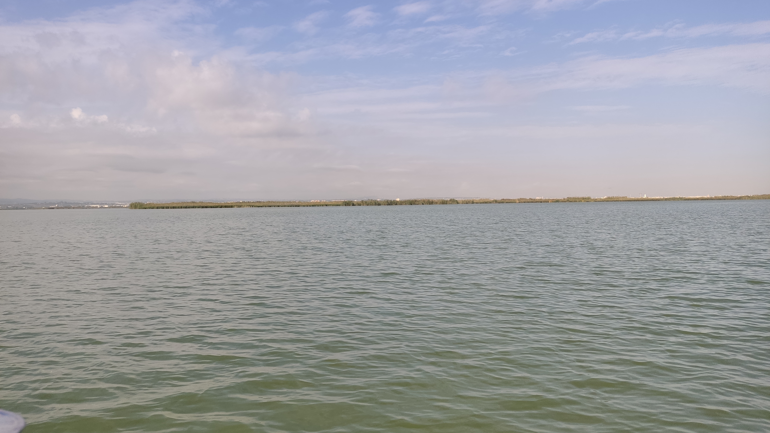
MODELIZACIÓN DE CAUDALES Y NUTRIENTES EN EL SECTOR DE RIEGO TURIA DE LA ALBUFERA DE VALENCIA

Slide 2
ANTECEDENTES
Proyecto Erahumed (Andreu Rico -ICBIBE-)
Proyecto experimental. Validación módulo SWAT+ paddy rice.
The 2023 International SWAT Conference. Aarhus, Denmark
Modeling framework for rice paddy water management and climate impact assessment: Progresses in SWAT+ development
Jaehak Jeong, Jeff Arnold, Soonkun Choi, Seonggyu Park, Kenneth Miller, Ricardo Sorando, Ryan Bailey, Prasad Bandaru
Texas A&M AgriLife Research, Texas, USA; USDA-ARS, Texas, USA; Rural Development Administration, Jeonju, South Korea; Formation Environmental LLC, California, USA;Instituto Cavanilles de Biodiversidad y Biología Evolutiva. University of Valencia, Spain;Colorado State University, Colorado, USA;USDA-ARS, Arizona, USA

Slide 3
SWAT PADDY RICE DIAGRAM

Slide 4
OBJETIVOS
Balances hídrico y de nutrientes en arrozales y cuantificación de caudales y cargas de nutrientes en acequias y lago
Calibración y validación del modelo

Slide 5
AREA DE ESTUDIO: SECTOR DE RIEGO TURIA

Slide 6
METODOLOGÍA
Delimitación de la zona de estudio. Los tancats y canales como unidades principales de trabajo
Documentación y bibliografía. Obtención de datos
Conversión de datos legibles por el modelo
Clima. Estación meteorológica de Benifaio
Aplicación de prácticas agrícolas
Análisis preliminar de los resultados
Calibración y validación del modelo

Slide 7
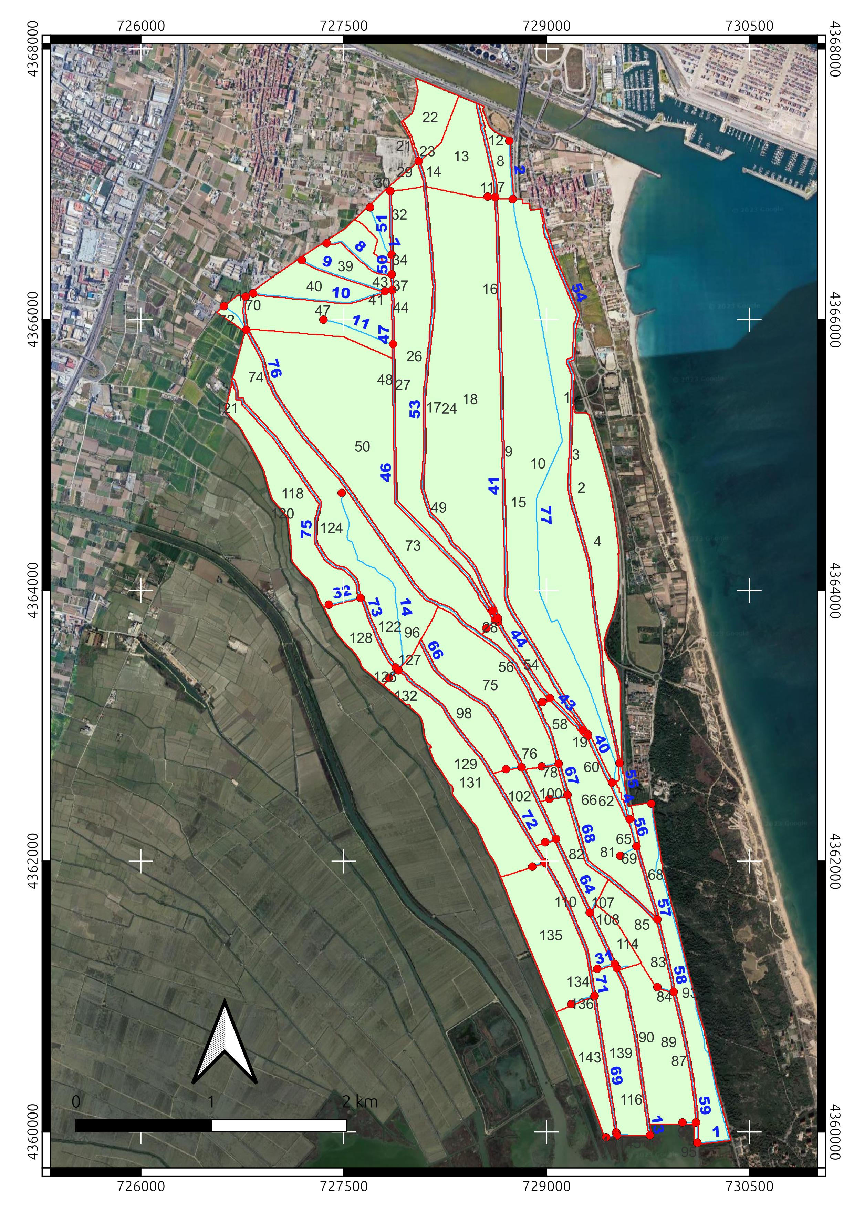
DELIMITACIÓN DE LA ZONA DE ESTUDIO. LOS TANCATS Y CANALES COMO UNIDADES PRINCIPALES DE ESTUDIO

Slide 8
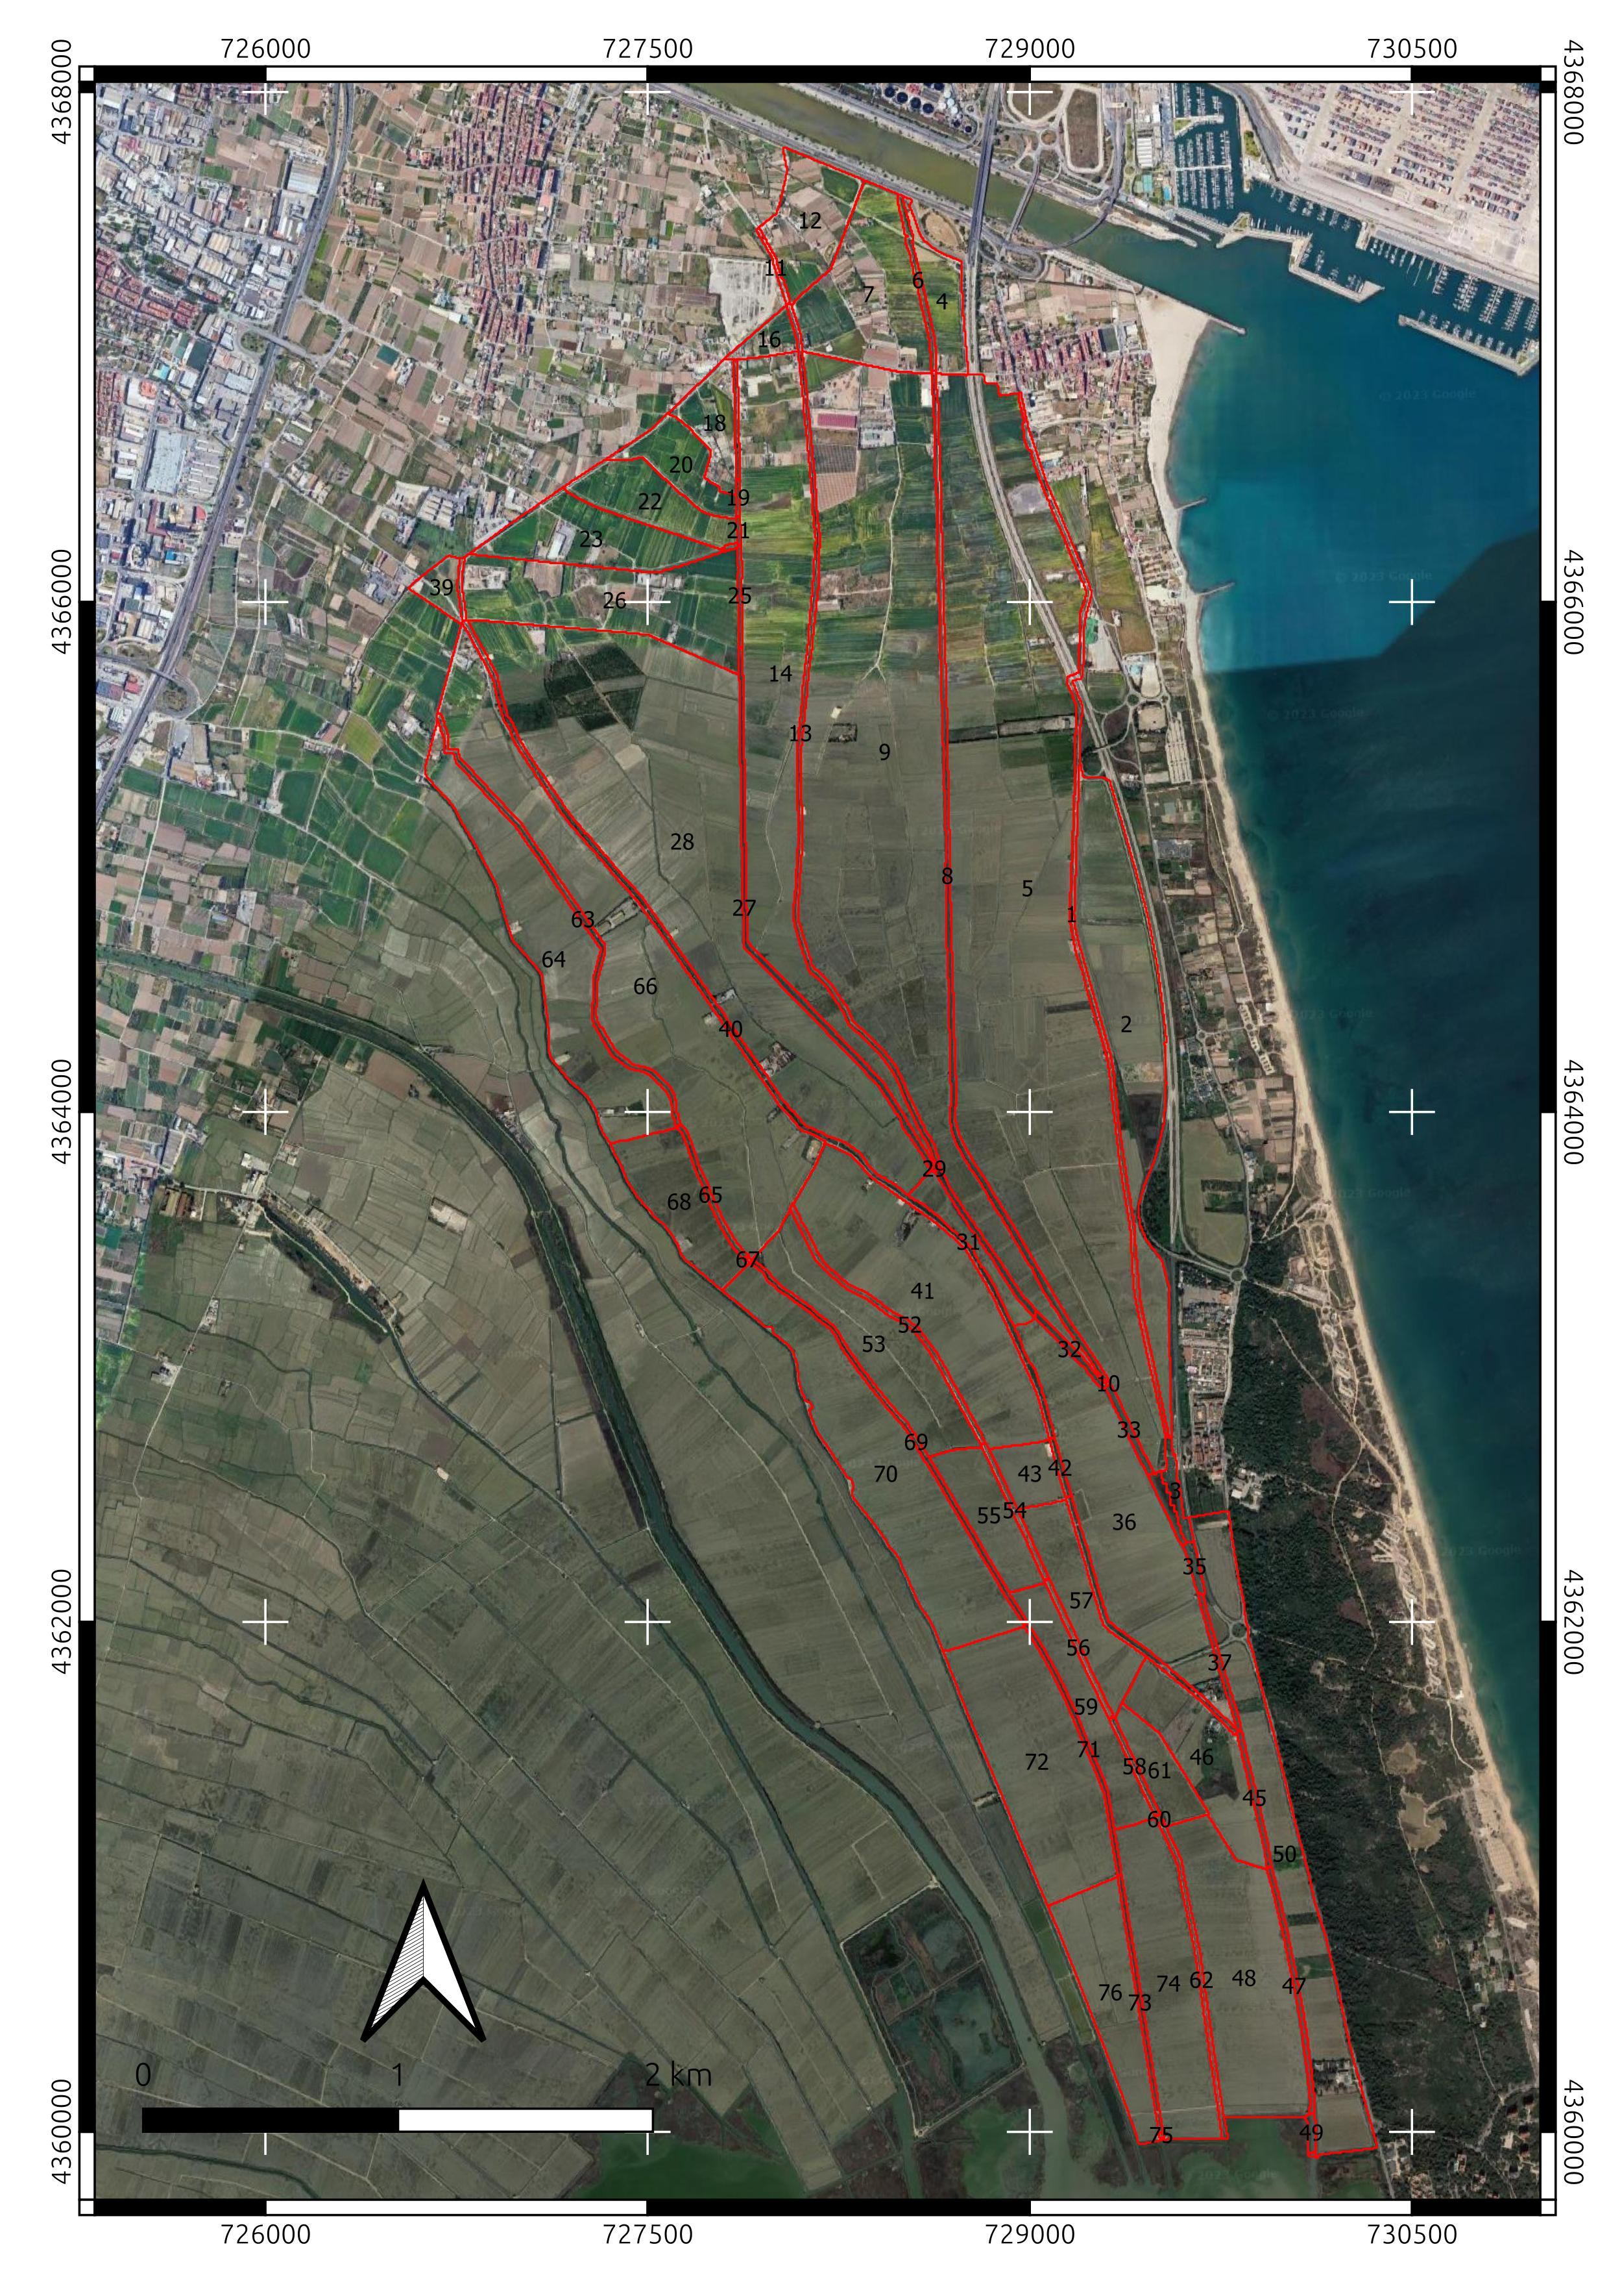
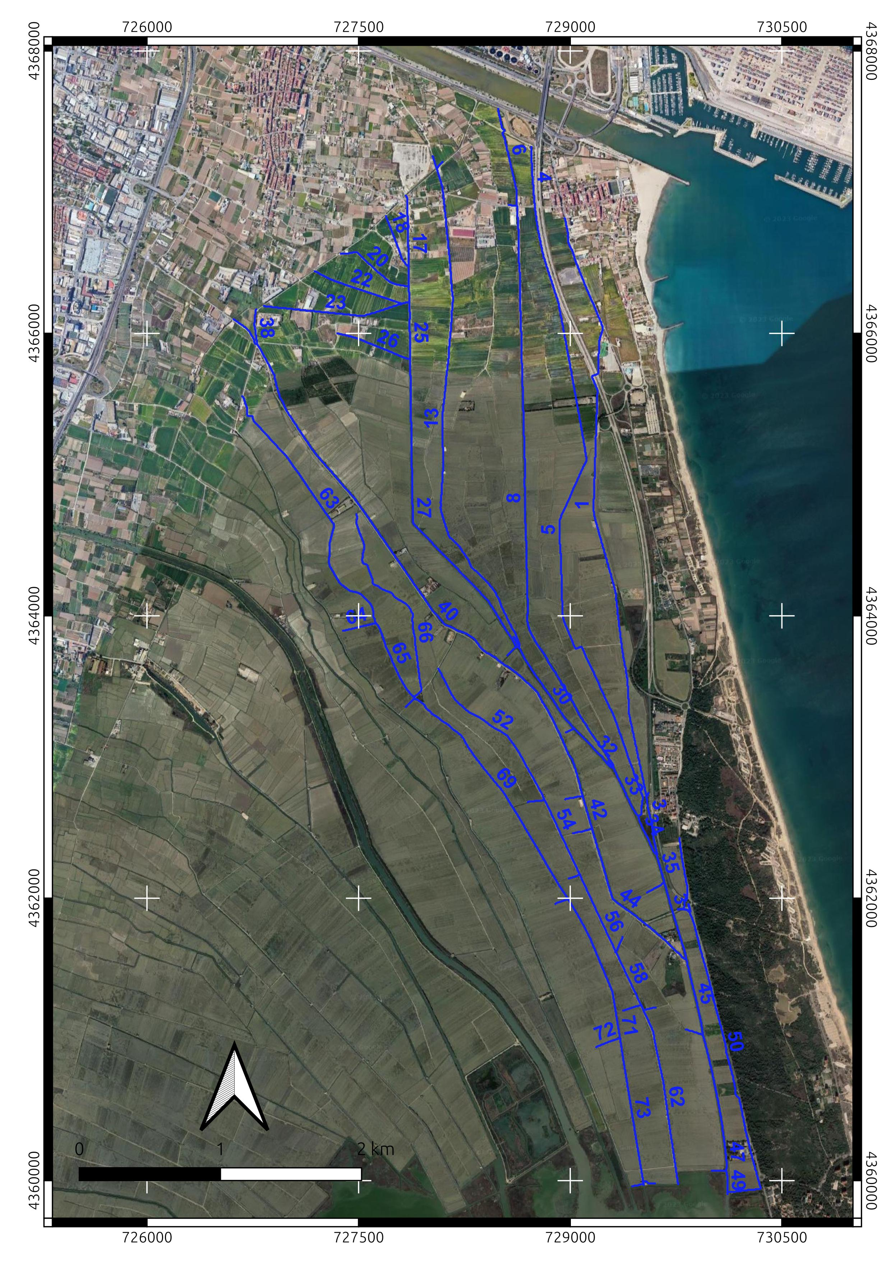
DELIMITACIÓN DE LA ZONA DE ESTUDIO. LOS TANCATS Y CANALES COMO UNIDADES PRINCIPALES DE ESTUDIO

Slide 9
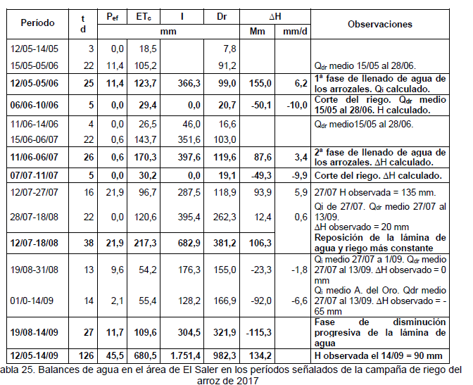
DOCUMENTACIÓN Y BIBLIOGRAFÍA.
INFORMACIÓN DE PARTIDA
Estudio de la afección del cultivo del arroz en la calidad del agua de la Albufera de Valencia. CEDEX 2017

Slide 10
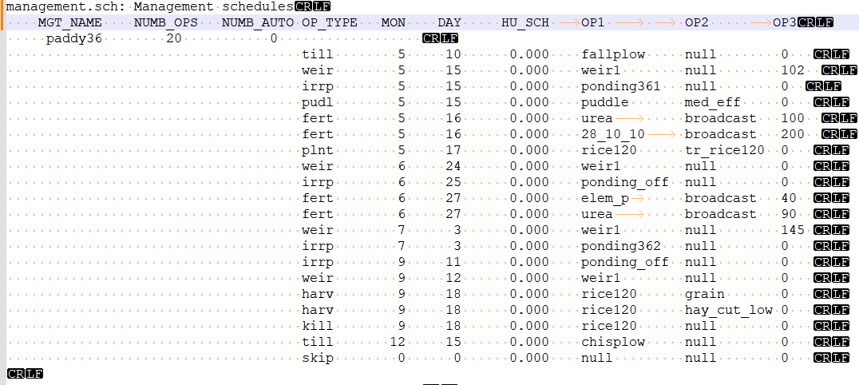
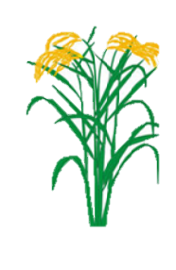
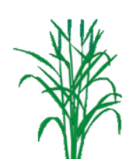



APLICACIÓN DE PRÁCTICAS AGRÍCOLAS
IMPOUND
-Weir 100 mm. Impound
-Puddle (fangueo)
-Irr. 15-18 mm
EIXUGÓ
-Weir OFF. Release
-Irr 0 mm
IMPOUND
-Weir 145 Mm
-Irr. 16-19 mm
RELEASE
-Weir OFF
-Irr 0 mm
Cosecha
(18 septiembre)
Siembra (17 mayo)
April
May
June
July
August
September
October
Emergence
Tillering
Flowering
Maturation
Abonado fondo 16 mayo. Urea (100 kg/ha) y 28-10-10 (200 kg/ha)
Abonado de cobertera 27 junio. Urea (90 kg/ha) y P elem (40 kg/ha)

Slide 11
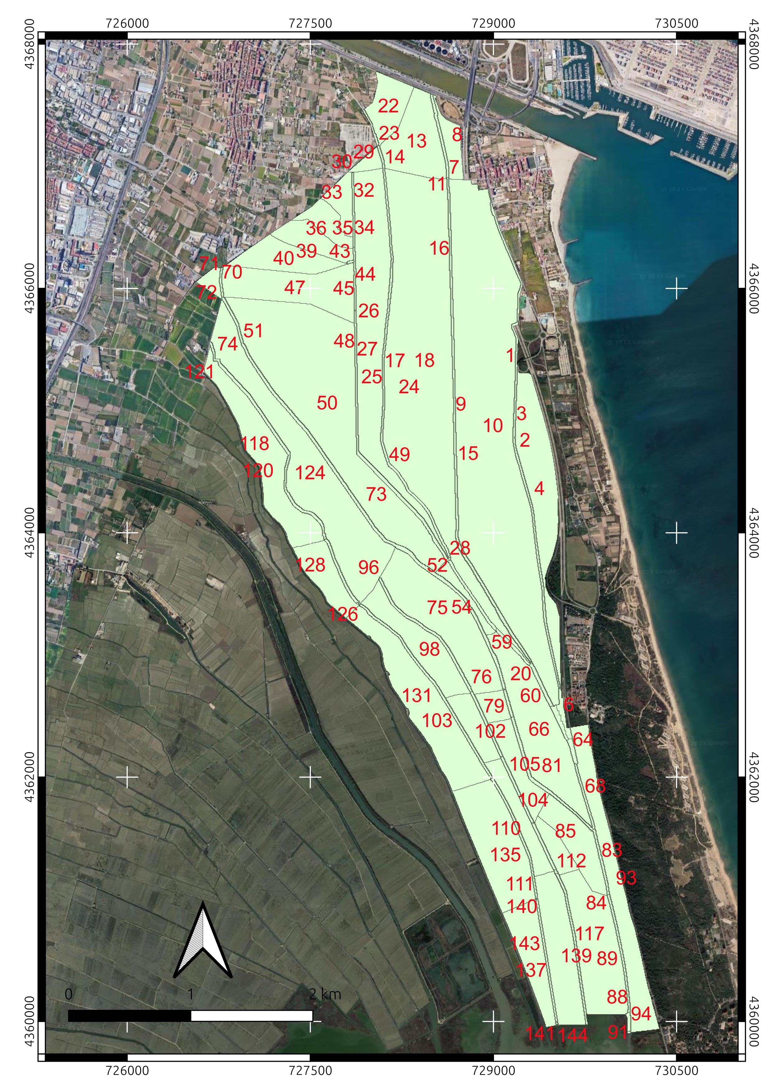
RESULTADOS PRELIMINARES
Datos globales

Slide 12
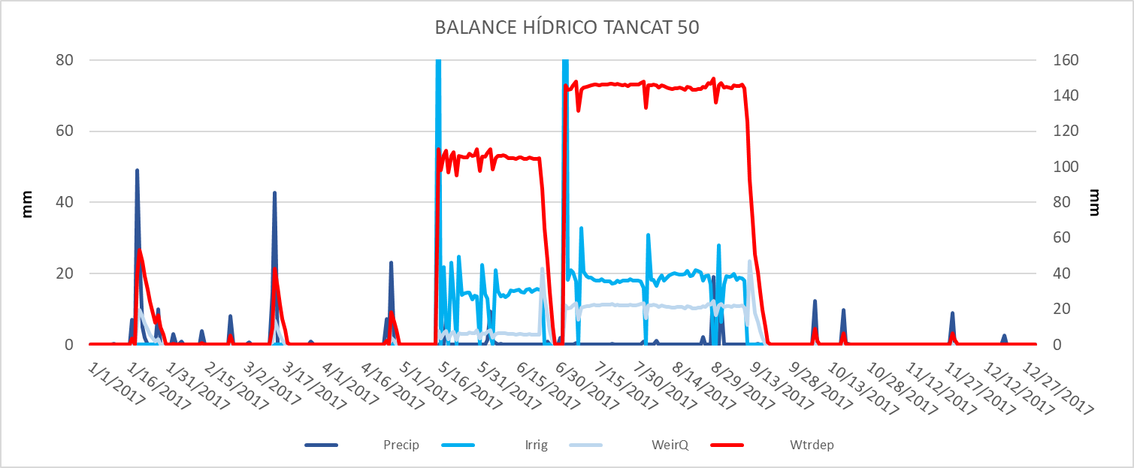
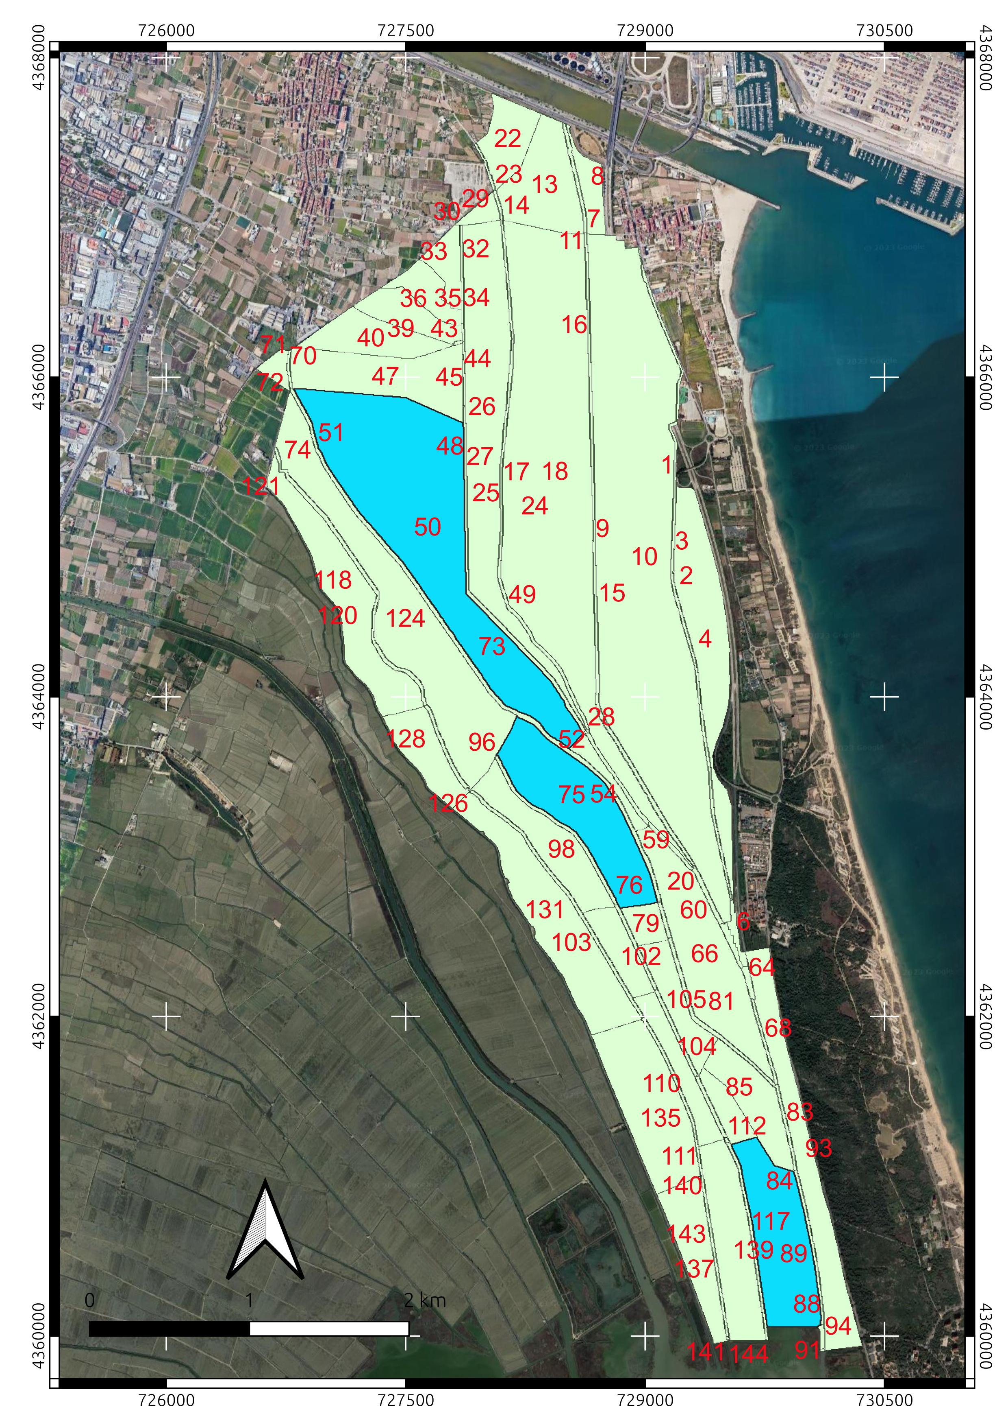
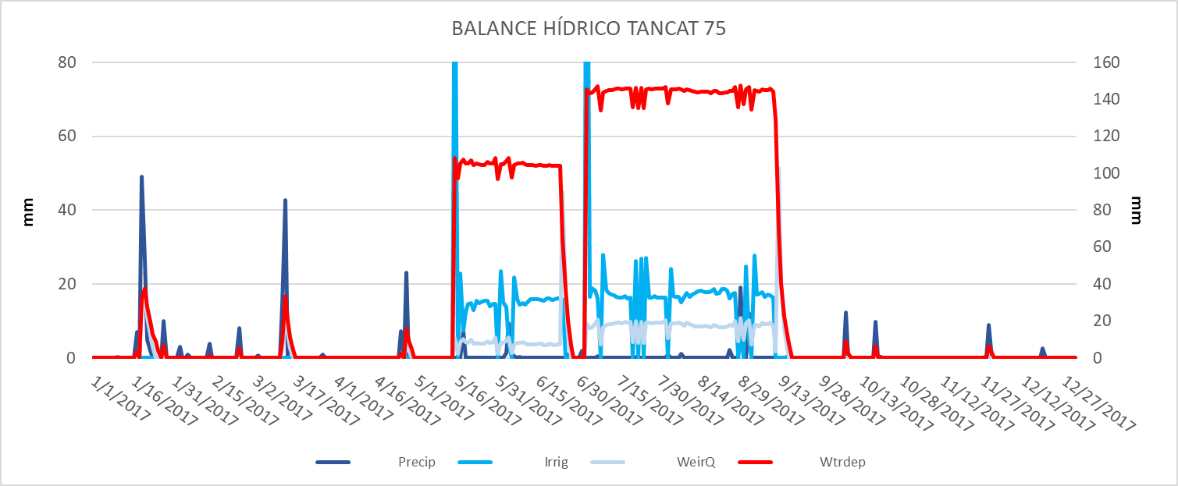
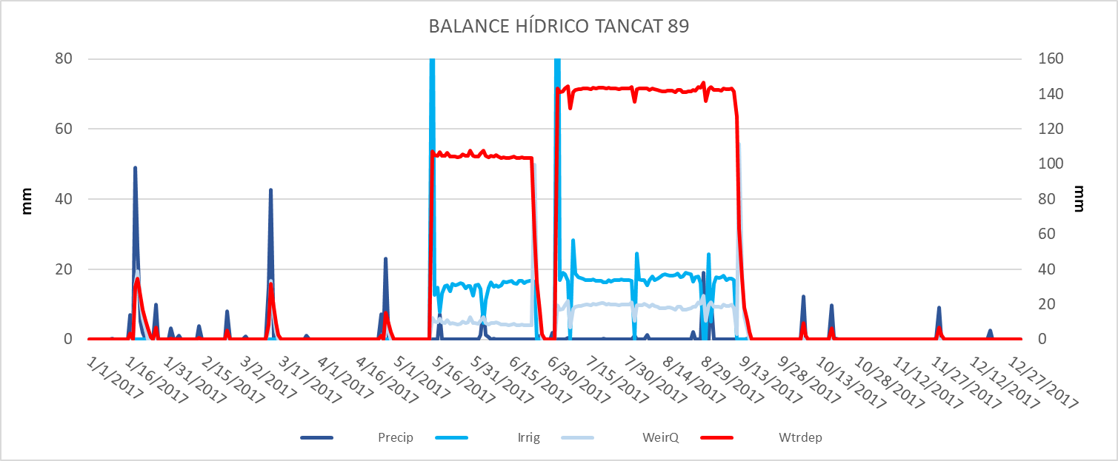
ANÁLISIS PRELIMINAR DE LOS RESULTADOS
DatoSpor tancats

Slide 13
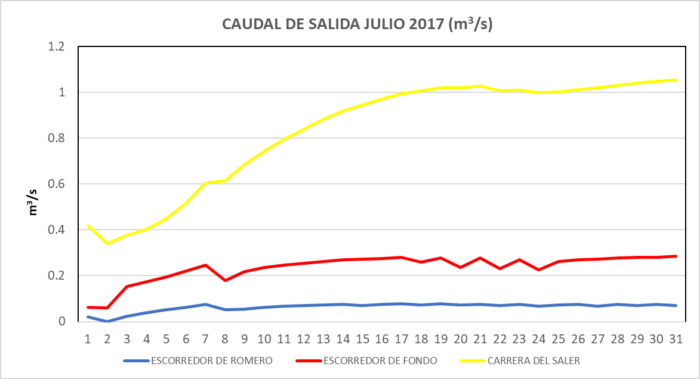
OTROS DATOS DE INTERÉS
Caudal de salida por acequia. Mes de julio del 2017
Rendimiento agrícola 3000-3200 Kg/ha

Slide 14
MEJORAS Y ACTUALIZACIONES
Revisión de distribución de tancats y acequias
Revisión del balance hídrico
Datos de entrada al sector de riego (depuradora de Pinedo)
Distribución por acequias
Acequias de entrada no vinculadas a la depuradora (Séquia de la Coronela, Fabia, etc…)
Datos de salida al lago
Perellonà
Revisión del balance de nutrientes
Actualizar tipos y cantidades de fertilizantes
Datos de calidad del agua de riego (depuradas y no depuradas)
Datos de seguimiento de calidad del agua vertiente al lago
Revisión de las variedades y fenología del arroz

Slide 15
RESULTADOS ESPERADOS Y PERSPECTIVAS
Calibrar y validar el modelo para lograr un ajuste lo más fielmente posible a la situación real de los arrozales de la Albufera
Crear una herramienta de gestión eficaz a escala de tancat que permita cuantificar caudales y cargas de nutrientes (y pesticidas en breve)
Generar escenarios de cambio climático, de variedades de arroz y manejo agrícola para conocer la respuesta del cultivo y ecosistemas a estos cambios

Slide 16
CONCLUSIONES
El modelo SWAT+ Paddy Rice, en su fase experimental, se ajusta adecuadamente a los procesos del ciclo del arroz y se han obtenido resultados preliminares satisfactorios si se comparan con los datos globales consultados
La complejidad del funcionamiento ecoagrohidrológico de la Albufera requiere de un conocimiento profundo de los procesos clave que regulan el sistema
El modelo tiene en cuenta la mayoría de las variables del ciclo del arroz, lo que permite adaptarlo a los diferentes métodos y variedades de cultivo de la Albufera y del mundo

